Slide 1
Окружающий мир
3 класс
Огонь, вода и газ
Иванова Ф. В.
МОУ СОШ № 4 г. Оленегорск
Мурманская область

Slide 2
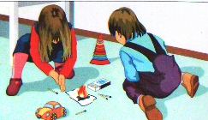
«Вы запомните, друзья, что с огнём шутить нельзя!»

Slide 3
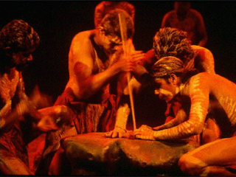
История огня
Все вы, наверное, знаете, что огонь добрый друг человека. Когда-то люди жили в пещерах, огонь согревал их и помогал защищаться от хищников.
Люди узнали огонь, когда от грозы загорелись
деревья. Попытались перенести огонь в пещеру, но он потух, его надо было поддерживать сухой травой. Огонь получали при помощи вращения палочки и очень его берегли.
С тех пор огонь поселился рядом с человеком.

Slide 4
Есть правила на свете, Должны их знать все дети. Сейчас отправимся мы в путь, В страну, где правила живут.
Ты помни правила всегда, Чтоб не случилась вдруг беда, И неприятность не пришла И где-то вдруг тебя нашла. И надо их не только знать, А постоянно выполнять.
Дома, в школе, на празднике, на каникулах!

Slide 5
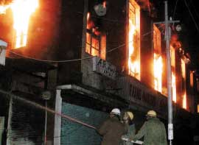
Причины возникновения пожара дома

Slide 6
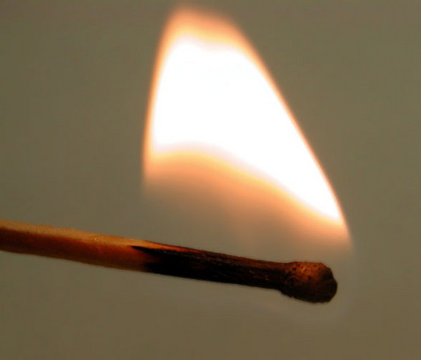
Спички, зажигалки, свечи-
это не игрушки!

Slide 7
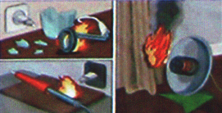
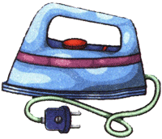
Не оставляй без присмотра утюг и другие электроприборы!

Slide 8
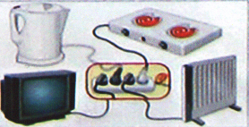
Нельзя включать в одну розетку
большое количество
электрических приборов!

Slide 9
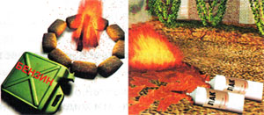
Игры с баллонами с надписью
«Огнеопасно!», легкозагорающимися предметами – опасны!

Slide 10
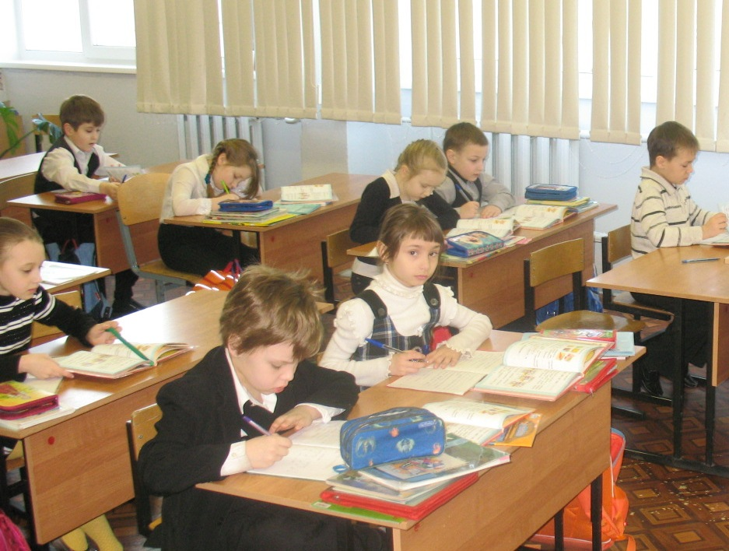
Правила пожарной безопасности в школе

Slide 11
Правила:
Действуйте по команде учителя!
Никогда не прячьтесь
в задымлённом помещении
в укромные места!
При эвакуации покидайте опасное
место в составе класса по плану!
Ведите себя спокойно, не создавайте
паники!

Slide 12
Меры безопасности на праздниках

Slide 13
Пиротехника – это бенгальские свечи,
петарды, фейерверки.

Slide 14
Правила пользования пиротехникой
Нельзя носить пиротехнические изделия в карманах!
Нельзя сжигать пиротехнику в костре!
Нельзя разбирать пиротехнические изделия и стучать по ним!
Дома храните пиротехнику
вдали от нагревательных приборов и сырости!

Slide 15
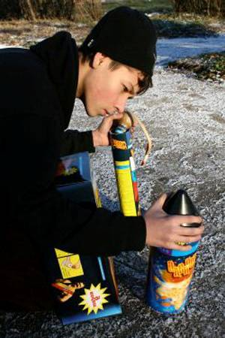
Любую пиротехнику надо зажигать на расстоянии вытянутой руки
( Скажи об этом взрослым!)
Детям нельзя самим пользоваться пиротехникой!

Slide 16
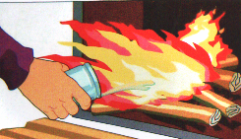
Правила пожарной безопасности во время летних каникул

Slide 17
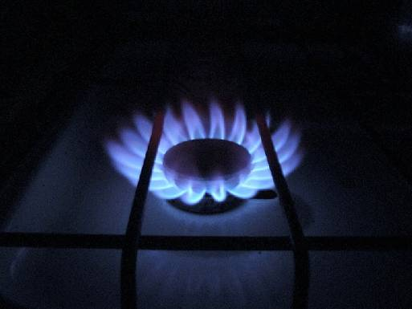
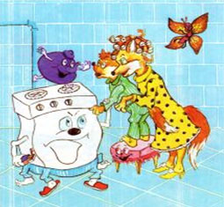
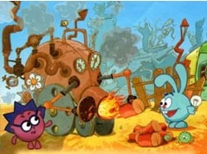
Если в квартире, доме газ или печки
Нельзя пользоваться газом и печками маленьким детям !

Slide 18
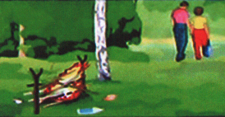
Когда костер мы бросили в лесу - И вот несчастье на носу.
Не оставляй в лесу горящий огонь, не разводи костры , не поджигай сено, траву!

Slide 19
Проверь себя!
Разрешается:
знать и выполнять правила пожарной безопасности;
подавать сигнал тревоги;
встречать пожарных и сообщать им об очаге пожара;
знать план эвакуации на случай пожара;
кричать и звать на помощь взрослых;
в случае возникновения пожара вызвать пожарную охрану;
при задымлении закрыть нос и рот мокрым
полотенцем и уходить, пригнувшись к полу;

Slide 20
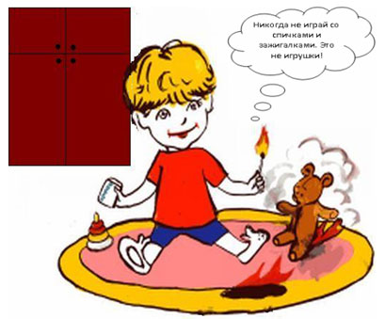
Запрещается:
играть со спичками, зажигалками;
небрежно, беспечно обращаться с огнём;
включать в одну розетку большое количество электрических приборов;
пользоваться повреждёнными розетками;
пользоваться электрическими утюгами, плитками, чайниками без взрослых;
использовать петарды, хлопушки
без взрослых;
прятаться в квартире от пожара;
набирать 01 ради шутки;

Slide 21
Что ты будешь делать, если из телевизора пошел дым?
а) залью телевизор водой
б) выдерну вилку из сети и
наброшу на телевизор
влажное одеяло
в) убегу в другую комнату.

Slide 22
Если случится пожар в квартире, в которой ты находишься, твои первые действия:
а) спрячусь в дальнем углу
и буду ждать
б) сообщу о пожаре и
постараюсь покинуть квартиру
в) начну тушить пожар в квартире

Slide 23
Если комната начала наполняться
густым едким дымом?
а) открою окно и дверь;
б) буду продвигаться к выходу;
в) закрою нос и рот мокрым платком и буду продвигаться к выходу, прижимаясь к полу;

Slide 24
Если на тебе загорелась одежда?
а) побегу;
;
б) буду искать что- то влажное;
в) упаду на пол, землю, снег, буду кататься;

Slide 25
Что ты будешь делать, если
при приготовлении пищи на плите
загорелся жир на сковороде?
а)выключу плиту, накрою
сковороду крышкой;
б) вынесу ее из кухни;
в) залью сковороду водой;;

Slide 26
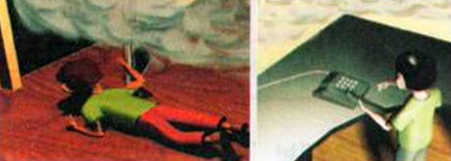
Правила:
1. При возникновении пожара
нельзя прятаться!
2.Если в квартире есть телефон, то набирай 01 или 112 с мобильного.
3.Если телефона нет – убегай из квартиры к соседям.
4.Если огонь не даёт выйти,
кричи из окна, с балкона, зови на помощь.

Slide 27
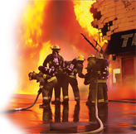
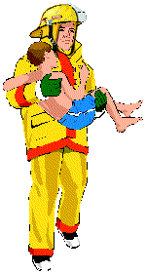
По прибытии пожарных полностью подчинитесь их командам!

Slide 29
Газ невиден,
его утечку можно почувствовать.
Он имеет неприятный запах.
Правила:
Открой окна и двери.
Не включай свет, не зажигай спички. Газ может взорваться!
Вызвать мастера по телефону 04.

Slide 30
Прочитай об этом по учебнику.
Работа в тетради.

Slide 31
Ссылки на используемый материал
http://www.renitherm.ru/osn-prichini-bit-pojara.html - причины возникновения пожара
http://school9sko.narod.ru/pam/pam3.html - действия при пожаре
http://school9sko.narod.ru/pam/pam1.html - действия при пожаре
http://www.bos.dn.ua/archiv/07_03/shcola_fair_01.jpg фото
http://img-2003-08.photosight.ru/01/264761.jpg газ
http://www.vitrinadoma.ru/pictures/2_418203_1.jpeg электроприборы
http://times.ua/img/material/resize_530_1590/f/5/b/shapsel_bytovaja_himija_24111
http:// pitardochka.com/index.php?option=coh
http:// www..smayli.ru/multyashki_2.html
http://www.animashky.ru
http://www.уаndex.image.ru - картинки
http://www.ogps2mgn.ru
http://omegadream.narod.ru огонь
http://distance.donnu.edu.ua/galery_anim. огонь
http://www.photoshoper2.ucoz.ru огонь

